Slide 1
Tier 2 au LAPP

Slide 2
Plan
Historique
Objectifs
Infrastructures
Status/métriques
Avenir
Conclusion

Slide 3
Historique
Avant 2005
Participation du laboratoire à Datagrid, EGEE, LCG .
Fourniture du service d’ordonnancement RB pour diverses VO.
Printemps 2005
Volonté de monter un nœud de grille de type Tier3 au LAPP.
Volonté de l’Université de Savoie de fournir à ses laboratoires une facilité de calcul performante.
Réponse à l’appel d’offre ministériel de mésocentre.
Projet MUST : méso‐centre1 de calcul et de stockage ouvert sur la grille.
Début 2008 passage en Tier2 en gardant une composante Tier3.

Slide 4
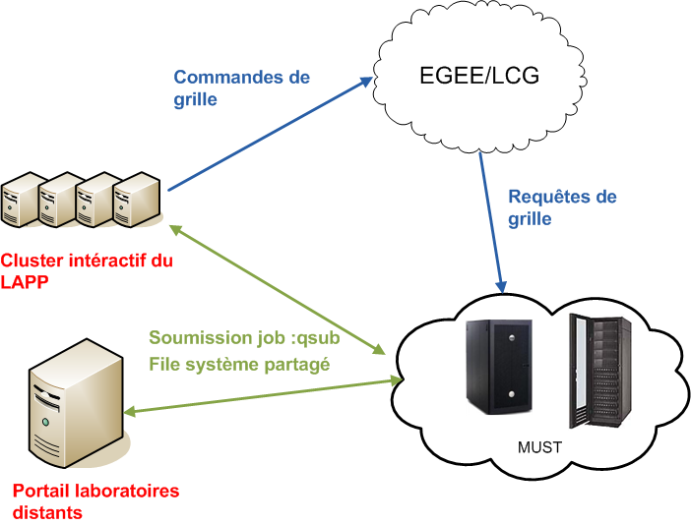
Objectifs
Triple
Fournir du calcul et du stockage pour les laboratoires de l’université : LAPTH,LAMA, LGIT/LGCA, EDYTEM, IMEPLAHC, LMOPS,…
Fournir du calcul et du stockage au LAPP (toutes expériences et tous services).
Fournir des services, du calcul et du stockage comme nœud de grille. EGEE/LCG.
Tier 2 : ATLAS, LHCb.
Tier 3 : ATLAS, LHCb.
EGEE : Disciplines diverses (HEP, Astro, Esr,….).

Slide 5
Infrastructure
Salle informatique ~60m2.
Attentif à la densité des équipements.
Onduleur limité.
Attentif à la consommation des équipements.
Climatisation redondante.
Electricité à la charge du laboratoire.
Attentif à la consommation des équipements.
L’ensemble des serveurs de MUST sont installés/managés par Quattor.

Slide 6
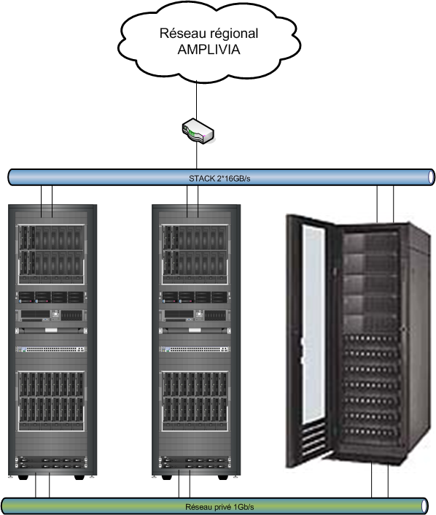
Infrastructure Réseau
Stack de 2*16Gb/s constitué de Cisco 3750(E) pour les équipements de MUST.
Un liaison vers le réseau régional Amplivia à 1Gb/s partagé.
La connexion sur Renater étant faite à Grenoble.
Qualité de service et débit sur Amplivia sont notre gros point NOIR.
Engendre la majeure partie de notre indisponibilité.
Réseau privé Gb/s
IPMI, MPI, Monitoring,….
VLAN.

Slide 7
Infrastructure stockage
SAN (DS4500) : ~20 To
File système partagé GPFS
Zone propre au labo et à l’université.
Zone software de grille.
Les espace de stockage SE de quelques VO (ops, dteam, esr,…).
Les HOME de grille, des utilisateurs universitaires, pour permettre les jobs MPI.
Des zones partagées diverses, notamment communes aux WN et au cluster interactif du laboratoire.
Backup de certaines zones sur bande
Zone de backup des log files des services de grille.
Des backups des diverses bases de données.

Slide 8
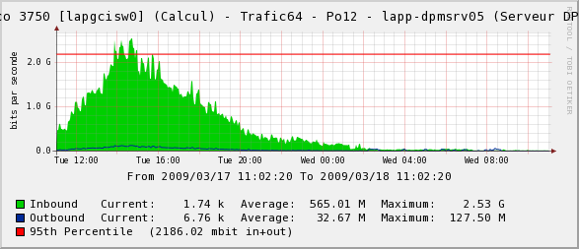
Infrastructure stockage
DAS : 70 To
Simple serveur avec des baies SAS attachées formant des cellules.
Aujourd’hui 5 cellules:
2*12 disques en raid 6 par cellules => 14 To par cellule.
4 * 1Gb/s vers le stack de réseau par cellule.
Sert la VO ATLAS

Slide 9
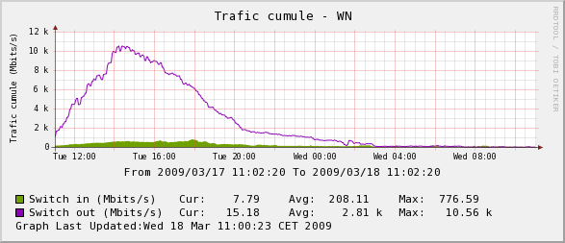
Infrastructure calcul
80 Serveurs Blade HP
512 cores pour un total de 1133 kSi2K
2 Interfaces Gb/s
1ere directement dans le stack : data
2ème sur le réseau privé Gb/s : MPI, monitoring
Utilise les infrastructures blade center pour tous les aspects management hardware, surveillance consommation, mise à jour,…

Slide 10
Status
Services de grille (quelques machines 1U/2U)
Ordonnancement :2 WMS + LB
Atlas, LHCb, Biomed, Egeode, CTA,…
LAPP, IPNL , LPSC, IPHC,….
VO régionale Rhone-Alpes
TopBDII
UI pour le LAPP à travers le cluster interactif du laboratoire (9 machines 8 cores).
SE:DPM : atlas, dteam, ops, lhcb,vo.lapp.in2p3.fr,esr,vo.cta.in2p3.fr,vo.rhone-alpes.idgrilles.fr, vo.formation.idgrilles.fr
CE: TORQUE/MAUI::atlas,dteam,lhcb,ops,esr,geant4,vo.lapp.in2p3.fr,vo.cta.in2p3.fr,vo.rhone-alpes.idgrilles.fr,vo.formation.idgrilles.fr
MyProxy, Monbox.
Portail de soumission pour université de Savoie (UI).

Slide 11
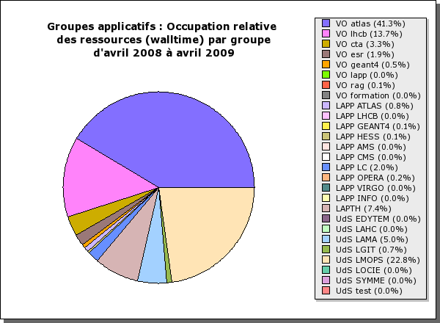
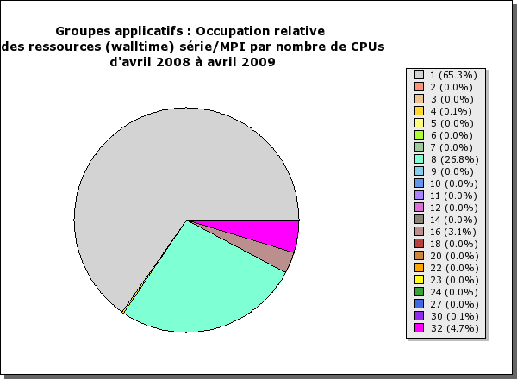
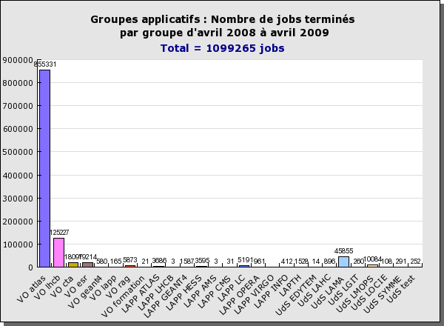
Métrique
Sur une année, hors VO dteam et ops

Slide 12
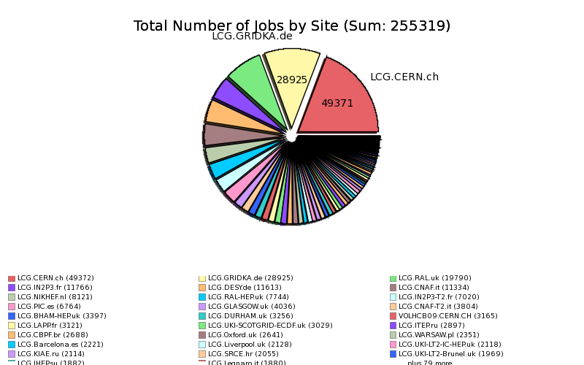
Métrique
Composante Tier2
Production ATLAS du 12/04/09 – 12/05/09
Production LHCb du 12/04/09 – 12/05/09

Slide 13
Evolution
Composante Tier2

Slide 14
Evolution
Infrastructure de grille au 10Gb/s
En phase d’aquisition d’une infrastructure réseau pour la grille en 10Gb/s.
Les commandes en cours et à venir, sont définies avec des interfaces 10Gb/s.
Serveurs de disques.
Serveurs avec des liens Gb/s agrégés en lien 10Gb/s vers le cœur de réseau grille et cela en respectant un upload de 1 pour 1.
Horizon 2013
Nouveau bâtiment avec un salle informatique de 200 m2

Slide 15
Conclusion
3 Familles d’utilisateurs
Grille , LAPP, Universitaires
Des services de grille
Locaux, régionaux, nationaux et plus
Une puissance de calcul et stockage en tant que T2 pour Atlas et LHCb significative
Une infrastructure reposant
GPFS
Quattor
Des solutions matérielles dense et robuste
Intégration du nœud de grille au sein du service informatique du laboratoire.
Cluster interactif du laboratoire = UI de grille
Facilité de calcul du labo = nœud de grille
Une absence totale de maitrise de notre connectivité vers l’extérieur

Slide 16
Questions

Slide 17
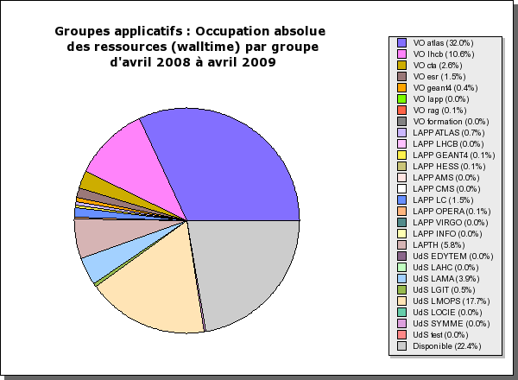
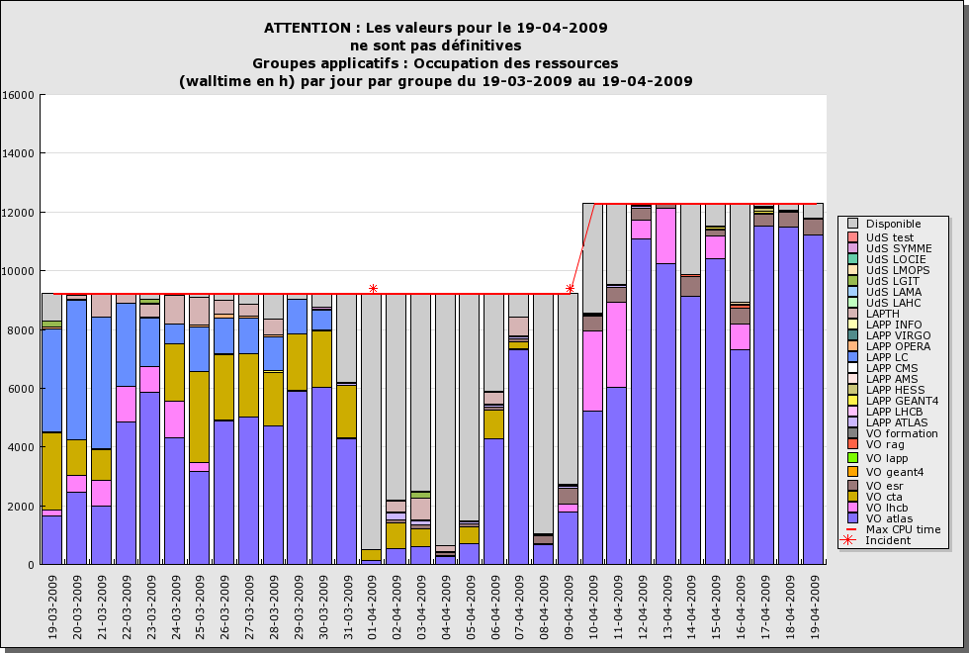
Accounting
1079054 jobs exécutés sur un an

Slide 18
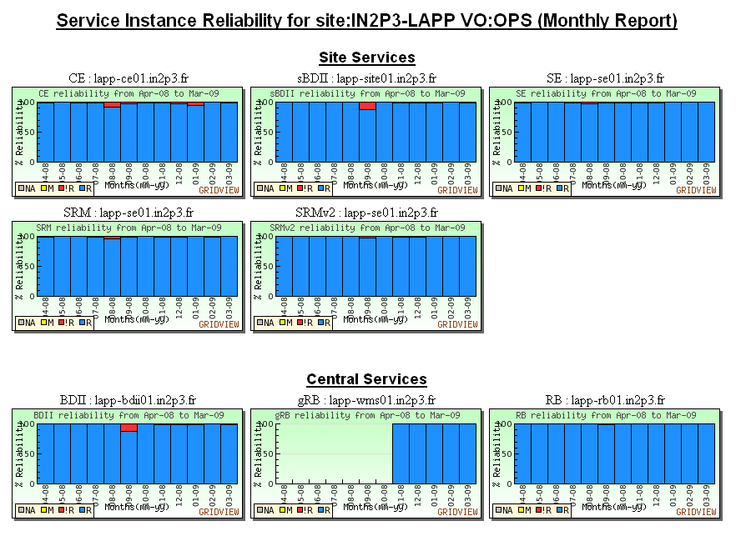
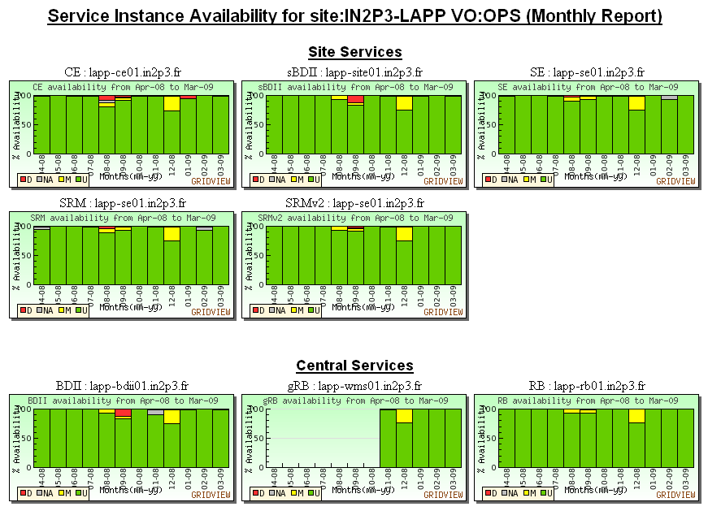
Disponibilité / Fiabilité
Coupure réseau
Coupure électrique (Morzine)+coupure réseau

Slide 19
